Slide 1
Эдуард Асадов «Неприметные герои»
Я часто слышу яростные споры,
Кому из поколений повезло.
А то вдруг раздаются разговоры,
Что, дескать, время подвигов прошло.

Slide 2
Герои литературных произведений- дети
План ответа
1. Автор произведения
2. Название произведения, жанр
3. Главный герой
4. Поступок, которым запомнился герой
5. Что пожелать герою?

Slide 3
Взаимоотношения детей, взаимопомощь и взаимовыручка в рассказе Юрия Павловича Казакова «Тихое утро»

Slide 4
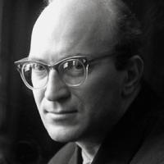
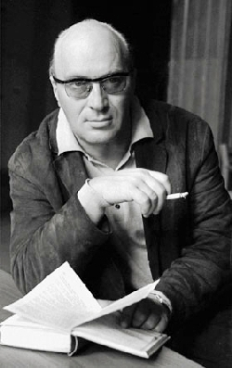
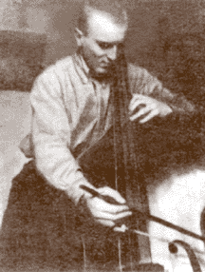
Юрий Павлович Казаков «Тихое утро»

Slide 6
Словарная работа:
ДОБРО- поступки, совершаемые нами во благо других, даже если при этом мы должны жертвовать собой.
ЗЛО- поступки, совершаемые нами во вред другим для достижения собственных целей.

Slide 7
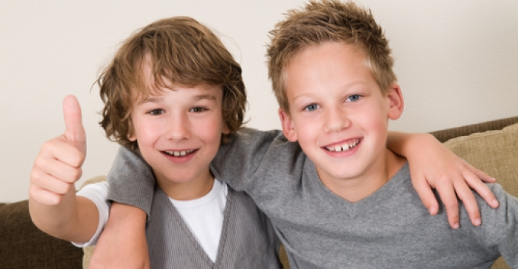
Яшка и Володя

Slide 8
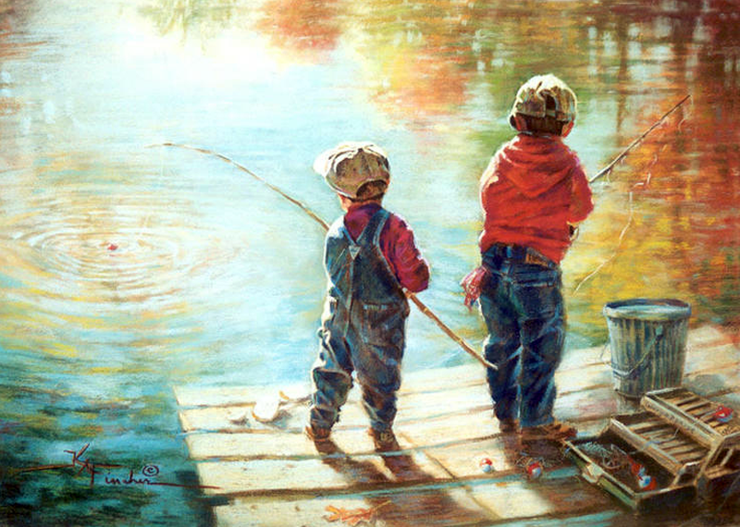
Охарактеризуйте главных героев
1.Где живет мальчик?
2.Как он чувствует себя в деревне?
3.Каково отношение героя к рыбалке?

Slide 9
Деревня
Город

Slide 10
Утро в деревне

Slide 11
Раннее деревенское утро…

Slide 12
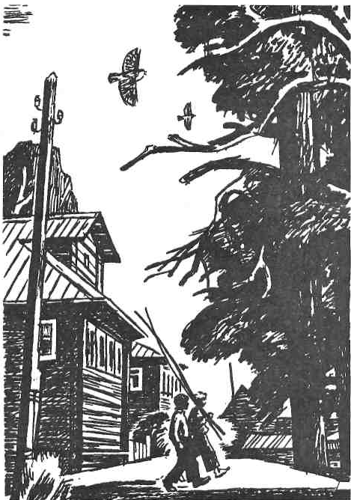
Яшка и Володя отправились на рыбалку

Slide 13
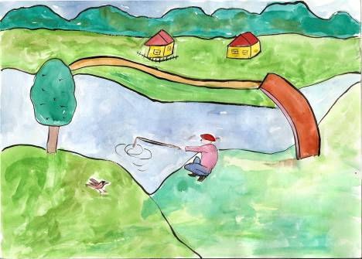
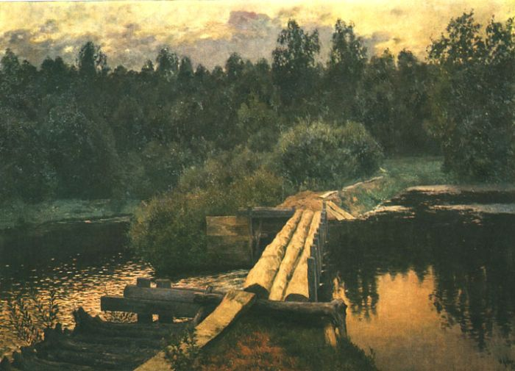
Омут – глубокая яма на дне реки

Slide 14
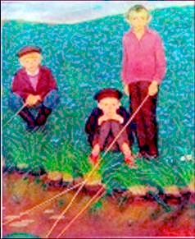

Slide 15
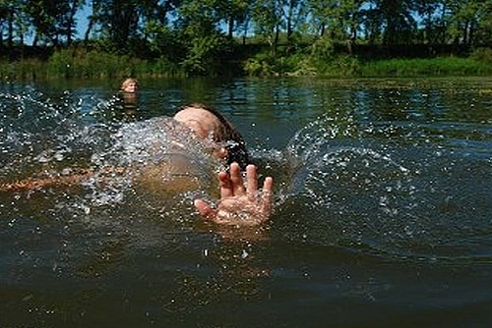
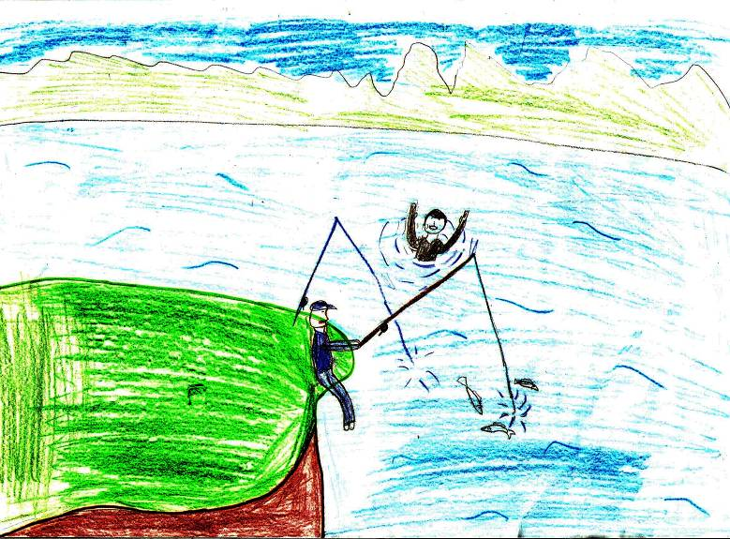
Володя тонет

Slide 16
Какое главное правило должен знать спасающий?
Никогда не подплывать к утопающему спереди, не давать ему схватиться руками!

Slide 18
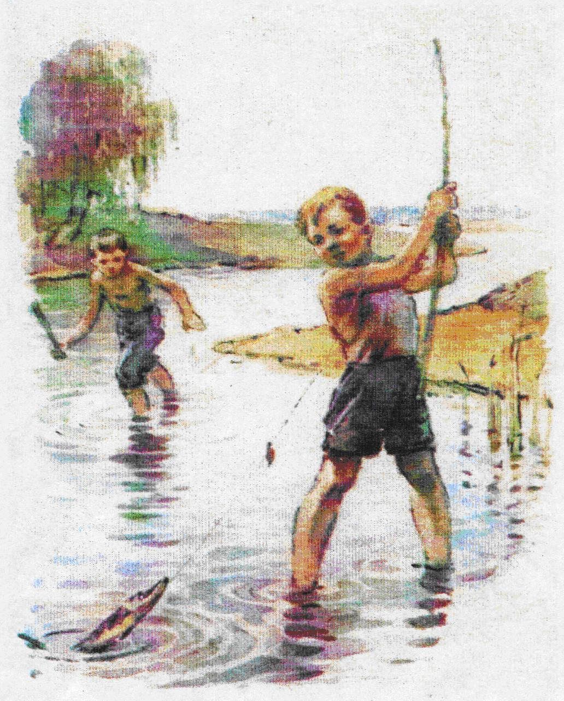

Slide 19
Никаких не допускай уступок,
Даже в малом будь самим собой,
Побеждает именно Поступок,
Зорко управляющий судьбой.

